Slide 1
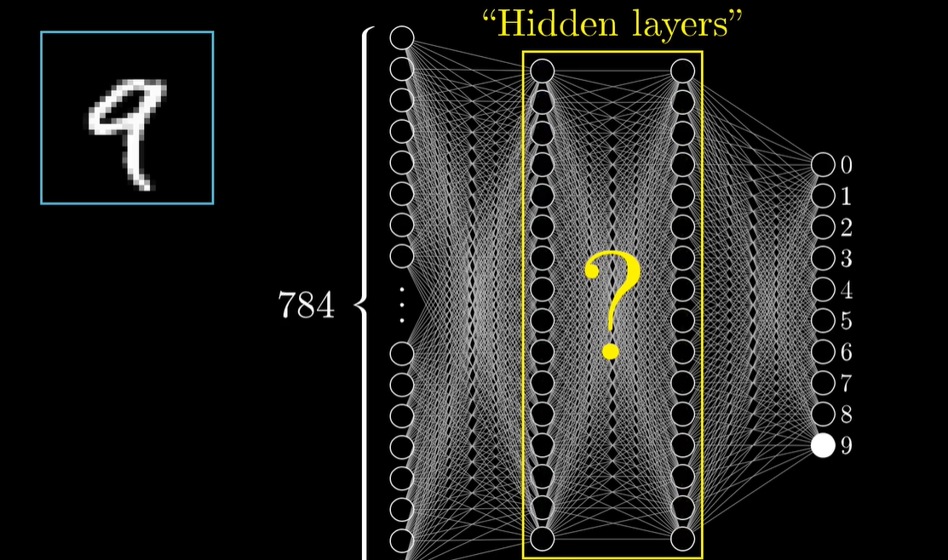
일반 신경망 구조
출력층(output layer)
은닉층(hidden layer)
입력층(Input layer)

